Slide 1








党史小故事
2011年-2021年
十组

Slide 2
目录
CONTENTS
第一部分
一带一路
第二部分
脱贫攻坚
第三部分
新冠疫情

Slide 3
第一部分
一带一路

Slide 4
一带一路
2013年9月和10月由中国国家主席习近平分别提出建设“新丝绸之路经济带”和“21世纪海上丝绸之路”的合作倡议 。依靠中国与有关国家既有的双多边机制，借助既有的、行之有效的区域合作平台，一带一路旨在借用古代丝绸之路的历史符号，高举和平发展的旗帜，积极发展与沿线国家的经济合作伙伴关系，共同打造政治互信、经济融合、文化包容的利益共同体、命运共同体和责任共同体。

Slide 5
一带一路成就
截至2021年11月20日，中国与141个国家和32个国际组织，签署了206份共建“一带一路”合作文件。据世界银行研究报告，共建“一带一路”倡议将使相关国家760万人摆脱极端贫困、3200万人摆脱中度贫困，将使参与国贸易增长2.8%至9.7%、全球贸易增长1.7%至6.2%、全球收入增加0.7%至2.9%

Slide 6
中欧班列
中欧班列是指按照固定车次、线路等条件开行，往来于中国与欧洲及一带一路沿线各国的集装箱国际铁路联运班列。铺划了西中东3条通道中欧班列运行线:西部通道由我国中西部经阿拉山口(霍尔果斯)出境，中部通道由我国华北地区经二连浩特出境，东部通道由我国东南部沿海地区经满洲里(绥芬河)出境。 2011年3月，首趟中欧班列从重庆发出开往德国杜伊斯堡，开启了中欧班列创新发展的序章。

Slide 7
中老昆万铁路
中老昆万铁路，简称中老铁路，是一条连接中国云南省昆明市与老挝万象市的电气化铁路，由中国按国铁Ⅰ级标准建设 ，是第一个以中方为主投资建设、共同运营并与中国铁路网直接连通的跨国铁路。

Slide 8
第二部分
脱贫攻坚

Slide 9
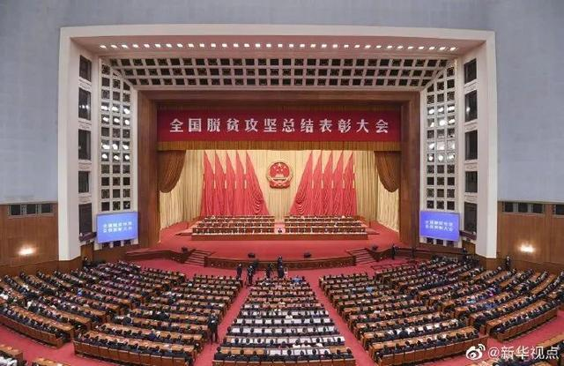
脱贫攻坚
2月25日，全国脱贫攻坚总结表彰大会在京隆重举行 ，习近平庄严宣告：我国脱贫攻坚战取得了全面胜利 ；现行标准下9899万农村贫困人口全部脱贫，832个贫困县全部摘帽，12.8万个贫困村全部出列，区域性整体贫困得到解决，完成了消除绝对贫困的艰巨任务，创造了又一个彪炳史册的人间奇迹！

Slide 10
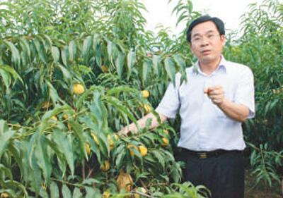
01
黄诗燕
2011年，在炎陵县这片红色热土上，贫困人口占全县农民的19.5%。担任县委书记8年多，黄诗燕带领县委一班人，在革命老区炎陵谱写了一曲全面脱贫的壮丽诗篇。截至目前，54个贫困村全部脱贫，炎陵县建档立卡户全部清零。
脱贫攻坚后的庆功会，黄诗燕却永远也看不到了。
2019年11月29日，开完扶贫调度会，黄诗燕突发心脏病，不幸殉职，生命定格在56岁。

Slide 11

02
黄文秀
黄文秀生前是广西壮族自治区百色市委宣传部干部。2016年硕士研究生毕业后，她自愿回到百色革命老区工作，主动到贫困村担任驻村第一书记。她自觉践行党的宗旨，始终把群众的安危冷暖装在心间，带领群众发展多种产业，为脱贫致富倾注了全部心血和汗水。 2019年6月17日凌晨，黄文秀同志在突发山洪中不幸遇难，献出了年仅30岁的宝贵生命。黄文秀同志被追授“全国三八红旗手”“全国脱贫攻坚模范”等称号。

Slide 12
第三部分
新冠疫情

Slide 13
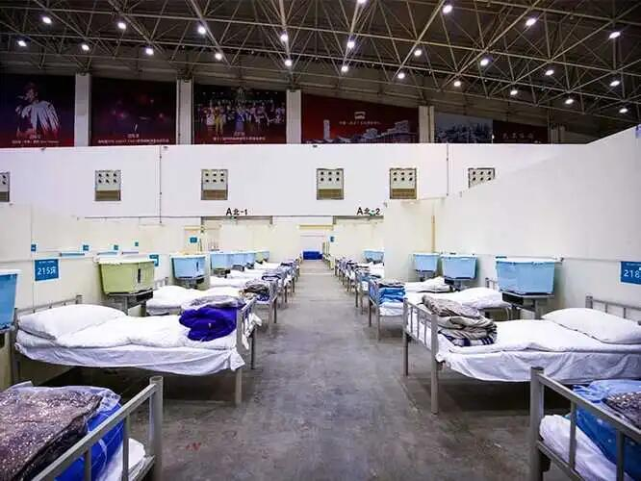
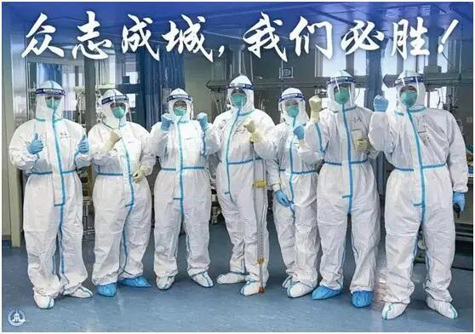
致敬每一位医护人员！

Slide 14
1
钟南山

Slide 15

共产党的权利和义务
第三点
03
在党的会议上有根据地批评党的任何组织和任何党员，向党负责地揭发、检举党的任何组织和任何党员违法乱纪的事实，要求处分违法乱纪的党员，要求罢免或撤换不称职的干部
第四点
04
对党的决议和政策如有不同意见，在坚决执行的前提下，可以声明保留，并且可以把自己的意见向党的上级组织直至中央提出

Slide 16
共产党的权利和义务
维护党的团结和统一，对党忠诚老实，言行一致，坚决反对一切派别组织和小集团活动，反对阳奉阴违的两面派行为和一切阴谋诡
5
切实开展批评和自我批评，勇于揭露和纠正工作中的缺点、错误，坚决同消极腐败现象作斗争
6
密切联系群众，向群众宣传党的主张，遇事同群众商量，及时向党反映群众的意见和要求，维护群众的正当利益
7
8
发扬社会主义新风尚，带头实践社会主义荣辱观，提倡共产主义道德，为了保护国家和人民的利益，在一切困难和危险的时刻挺身而出，英勇斗争，不怕牺牲

Slide 17
第四部分
党的纪律
入党须知 党性修养 党课培训 党校培训 微党课

Slide 18
党的纪律
违纪如何界定
党组织和党员违反党章和其他党内法规、违反国家法律法规、违反党和国家政策、违反社会主义道德、危害党、国家和人民的利益的行为，依照规定应当给予纪律处理或处分的，都应当受到追究。
对严重纪的党组织
对党员的纪律处分
处理
方式
警告
严重警告
改组
撤消党内职务
留党察看
解散
开除党籍

Slide 19
党的纪律
01
必须维护党中央权威，在任何时候任何情况下都必须在思想上政治上行动上同党中央保持高度一致；
02
必须维护党的团结，坚持五湖四海，团结一切忠实于党的同志；
五个
必须
03
必须遵循组织程序，重大问题该请示的请示，该汇报的汇报，不允许超越权限办事；
04
必须服从组织决定，决不允许搞非组织活动，不得违背组织决定；
05
必须管好亲属和身边工作人员，不得默许他们利用特殊身份谋取非法利益。

Slide 20
入党基本知识培训
入党须知 党性修养 党课培训 党校培训 微党课
汇报人：优品PPT
汇报时间：20XX

Slide 21
更多精品PPT资源尽在—优品PPT！
www.ypppt.com
PPT模板下载：www.ypppt.com/moban/ 节日PPT模板：www.ypppt.com/jieri/
PPT背景图片：www.ypppt.com/beijing/ PPT图表下载：www.ypppt.com/tubiao/
PPT素材下载： www.ypppt.com/sucai/ PPT教程下载：www.ypppt.com/jiaocheng/
字体下载：www.ypppt.com/ziti/ 绘本故事PPT：www.ypppt.com/gushi/
PPT课件：www.ypppt.com/kejian/
Notes:
模板来自于 优品PPT https://www.ypppt.com/

